Slide 1
ПРАВИТЕЛЬСТВО
МОСКОВСКОЙ ОБЛАСТИ
МИНИСТЕРСТВО ЖКХ
Переход на проведение ОСС
в электронном виде
1

Slide 2
ПРАВИТЕЛЬСТВО
МОСКОВСКОЙ ОБЛАСТИ
ПРАВИТЕЛЬСТВО
МОСКОВСКОЙ ОБЛАСТИ
МИНИСТЕРСТВО ЖКХ
МИНИСТЕРСТВО ЖКХ
ПРЕДПОСЫЛКИ ДЛЯ ПРОВЕДЕНИЯ ОБЩИХ СОБРАНИЙ В ЭЛЕКТРОННОМ ВИДЕ
1. Инициаторы общего собрания собственников не обладают необходимыми знаниями о процедурных требованиях и оформлении результатов.
2. Неявка на собрания и низкое представительство со стороны собственников.
3. Высокая трудоемкость и длительность процедур оформления и организации собрания.
4. Сложность в подведении итогов, подсчетов результатов с учетом требований о голосовании соразмерно долям в праве собственности на помещение.
2

Slide 3
ПРАВИТЕЛЬСТВО
МОСКОВСКОЙ ОБЛАСТИ
ДЛЯ ПЕРЕХОДА НА ПРОВЕДЕНИЕ СОБРАНИЙ В ЭЛЕКТРОННОМ ВИДЕ, НЕОБХОДИМО РЕШЕНИЕ ОБЩЕГО СОБРАНИЯ СОБСТВЕННИКОВ О ТАКОМ ПЕРЕХОДЕ
МИНИСТЕРСТВО ЖКХ
ОМСУ, УК или собственник, по инициативе которых созывается собрание, обязаны сообщить собственникам помещений в данном доме о проведении такого собрания не позднее чем за 10 дней до даты его проведения
Сообщение о проведении ОСС должно быть направлено каждому собственнику помещения в данном доме заказным письмом или вручено каждому собственнику помещения в данном доме под роспись либо размещено в помещении данного дома
Голосование 3 – 6 дней (срок, как правило, устанавливается инициатором собрания)
Формирование протокола с решением о переходе на электронный вид голосования 2 – 3 дня
Подлинники решений и протокола собрания подлежат обязательному представлению в орган государственного жилищного надзора не позднее чем через 10 дней после проведения собрания
3

Slide 4
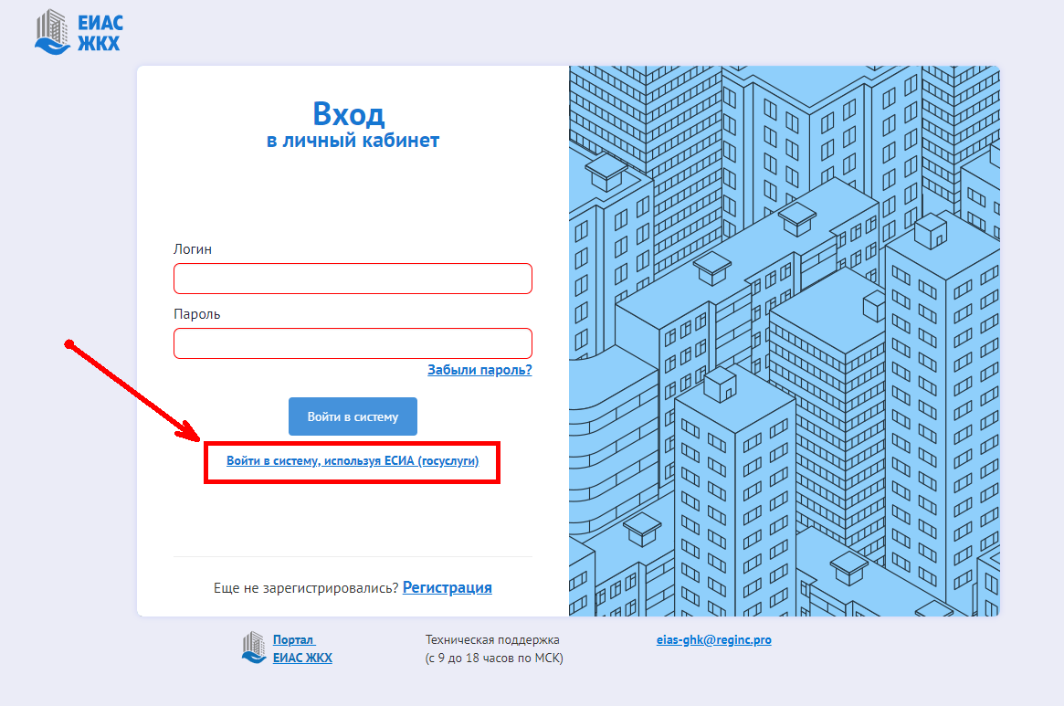
ПРАВИТЕЛЬСТВО
МОСКОВСКОЙ ОБЛАСТИ
МИНИСТЕРСТВО ЖКХ
ТЕХНИЧЕСКАЯ РЕАЛИЗАЦИЯ ПРОВЕДЕНИЯ СОБРАНИЙ
1. Необходима регистрация собственника помещения в ЕИАС ЖКХ посредством ЕСИА
4

Slide 5
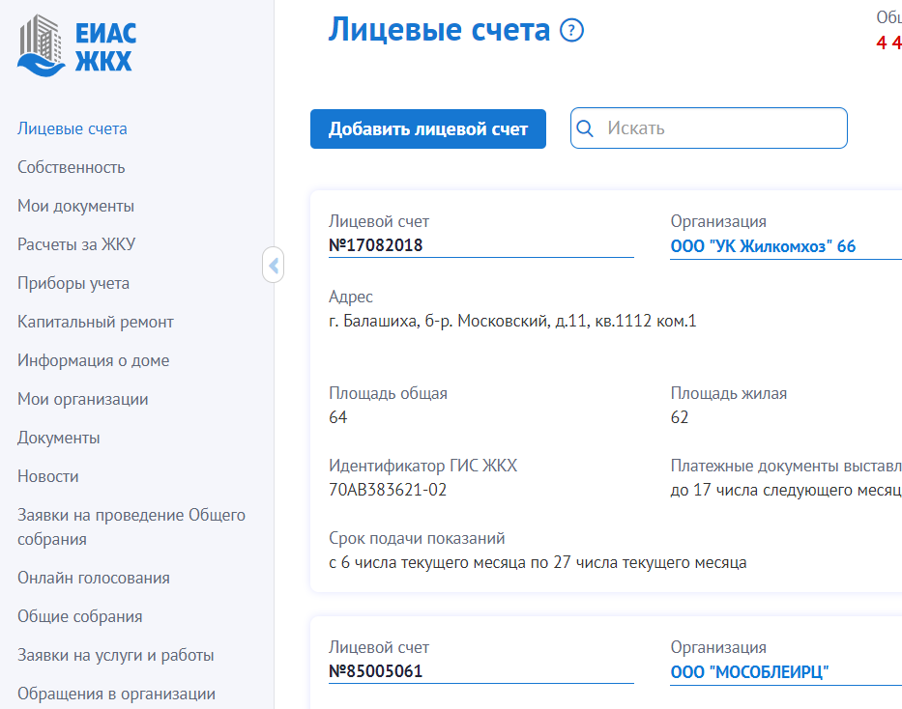
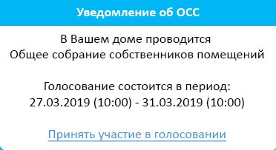
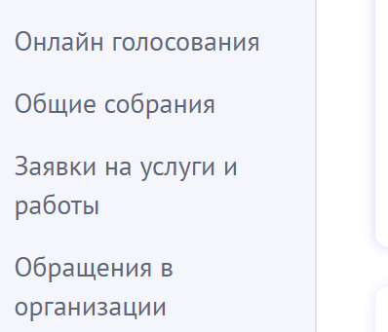
ПРАВИТЕЛЬСТВО
МОСКОВСКОЙ ОБЛАСТИ
МИНИСТЕРСТВО ЖКХ
ТЕХНИЧЕСКАЯ РЕАЛИЗАЦИЯ ПРОВЕДЕНИЯ СОБРАНИЙ
2. Вход в личный кабинет
Уведомление в Личном кабинете ЕИАС ЖКХ
Уведомление на электронной почте
Уведомление в мобильном приложении
5

Slide 6
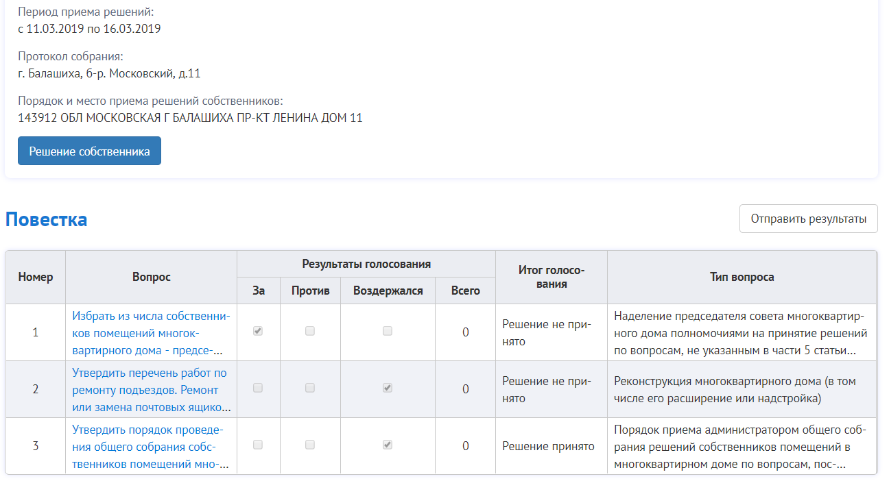
ПРАВИТЕЛЬСТВО
МОСКОВСКОЙ ОБЛАСТИ
МИНИСТЕРСТВО ЖКХ
ТЕХНИЧЕСКАЯ РЕАЛИЗАЦИЯ ПРОВЕДЕНИЯ СОБРАНИЙ
3. Участие в ОСС
Автоматизированный подсчет голосов
6

Slide 7
ПРАВИТЕЛЬСТВО
МОСКОВСКОЙ ОБЛАСТИ
МИНИСТЕРСТВО ЖКХ
ТЕХНИЧЕСКАЯ РЕАЛИЗАЦИЯ ПРОВЕДЕНИЯ СОБРАНИЙ
4. Итог
Согласно пункту 1.1 статьи 46 ЖК РФ подлинники протокола направляются в орган государственного жилищного надзора
Автоматизированный подсчет голосов (ОМСУ, УК)
Протокол ОСС в ЕИАС ЖКХ формируется в автоматизированном режиме и хранится в системе
Госжилинспекция Московской области
БЫЛО – от 30 до 60 дней СТАЛО – 18 дней
7

Slide 8
ПРАВИТЕЛЬСТВО
МОСКОВСКОЙ ОБЛАСТИ
МИНИСТЕРСТВО ЖКХ
ПРИОРИТЕТНЫЕ ТЕМАТИКИ
ОБЩИЕ СОБРАНИЯ СОБСТВЕННИКОВ
ГОЛОСОВАНИЯ/ОПРОСЫ
в открытой части портала
Голосование по выбору управляющей организации;
Голосование по выбору совета МКД и председателя Совета МКД;
Голосование по проведению текущего ремонта общего имущества в МКД;
Утверждение плана работ на текущий год в МКД.
Голосование по вопросам качества оказания жилищно-коммунальных услуг:
Водоснабжение и водоотведение;
Уборка и вывоз мусора;
Уборка подъездов в домах;
Качество обслуживания в РКЦ и УК;
Доступность дистанционных сервисов обслуживания;
Оценка состояния дома и придомовой территории.
ОМСУ - участники I и II этапов
Все ОМСУ
8

